Slide 1


Slide 2




1
4
5
6
3
2
cá mập
sâm cầm
lá mầm
lấm tấm
tập võ
củ sâm

Slide 3
Thứ ngày tháng năm 2020
Tiếng Việt
em - ep
Bài 41:
em
ep

Slide 4
em
ep
ep
e
m
e
p
e - mờ - em
e - pờ - ep

Slide 5
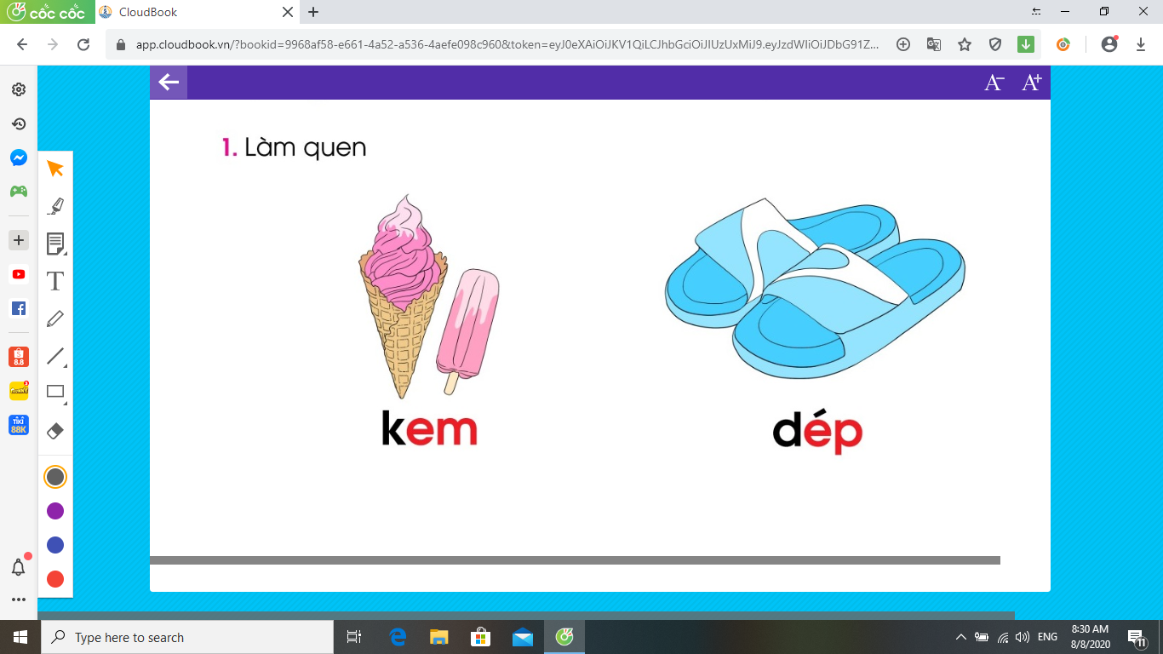

1. Làm quen
kem
dép
k
em
dep

Slide 6
ca - em - kem
dờ - ep – dép – sắc - dép

Slide 8


Slide 9

Nghỉ giải lao

Slide 10
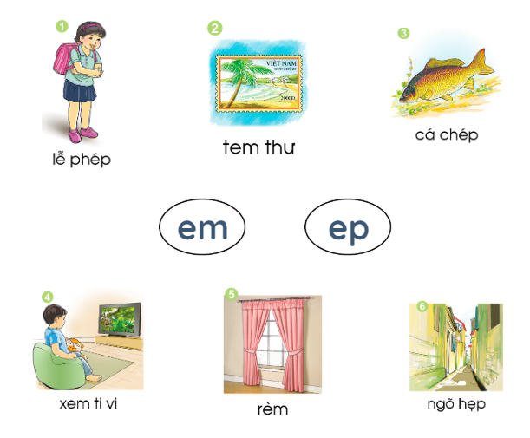
2. Tiếng nào có vần em? Tiếng nào co vần ep?

Slide 11
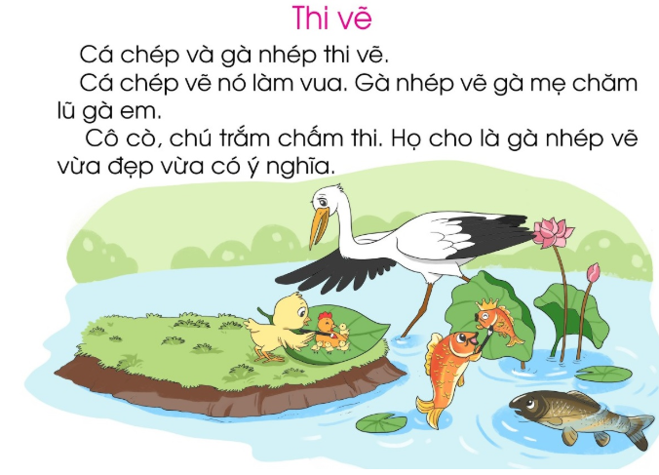
3. Tập đọc

Slide 12
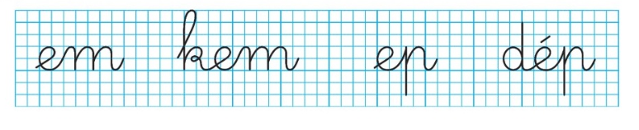
4. Tập viết

Slide 13


Slide 14


